Slide 1

見證分享
Testimony Sharing
Teresa 周倩儀 姐妹

Slide 2
改變帶來醫治
第三章 ： 與人相連 Bonding
與人建立情感依附(關係)的能力，能分享最深的思維而不怕被拒絕。
Bonding is the ability to establish an emotional attachment to another person. It is the ability to relate to someone on the deepest level without fear of rejection.

Slide 3
問題討論
在「與人建立親密關係bonding 和信任」中，你曾經受過傷害或傷害過別人嗎？
當你需要別人幫助、傾訴自己的弱點、表達自己的需要時發現自己孤立無助或猶豫裹足嗎？

Slide 4
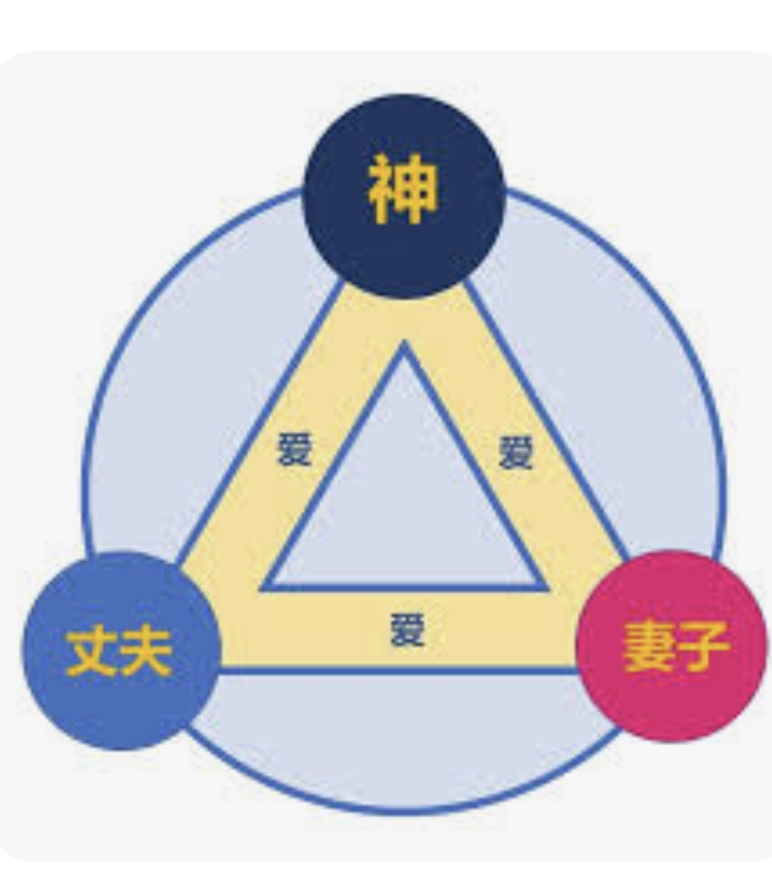
與主連結
「我是葡萄樹，你們是枝子。常在我裏面的，我也常在他裏面，這人就多結果子；因為離了我，你們就不能做甚麼。」約翰福音 15:5

Slide 5
「愛是恆久忍耐，又有恩慈；愛是不嫉妒；愛是不自誇，不張狂， 不做害羞的事，不求自己的益處，不輕易發怒，不計算人的惡， 凡事包容，凡事相信，凡事盼望，凡事忍耐。 愛是永不止息。」哥林多前書 13:4-5, 7-8
「最要緊的是彼此切實相愛，因為愛能遮掩許多的罪。」彼得前書 4:8
「生氣卻不要犯罪；不可含怒到日落，」以弗所書 4:26
「我們是與神同工的，你們是神所耕種的田地，所建造的房屋。」哥林多前書 3：9

Slide 6
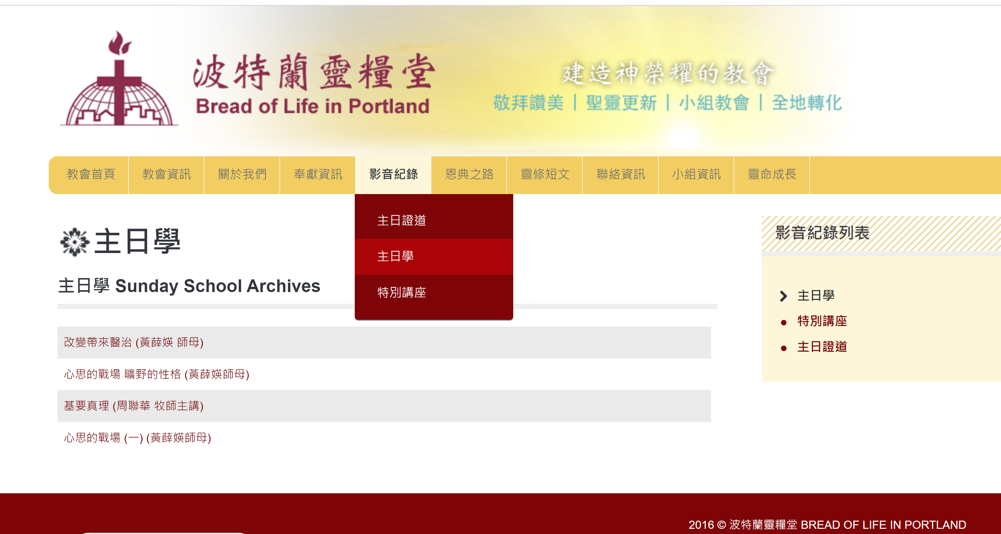


Slide 7
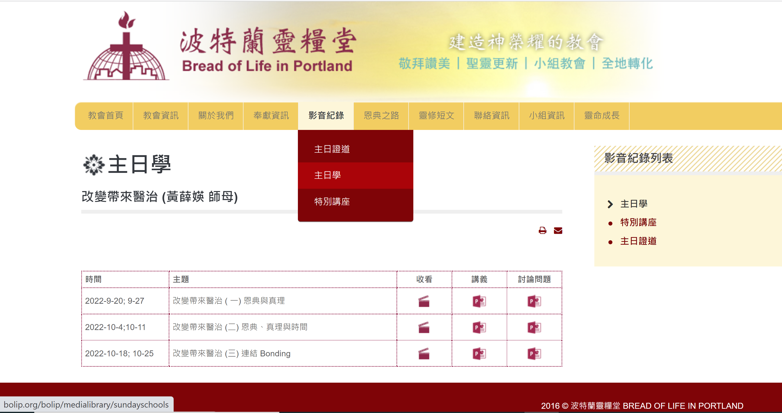



Slide 8

主日信息
Sunday Sermon

Slide 9
愛的大能
Power of Your Love
波特蘭靈糧堂
October 30, 2022

Slide 10
哥林多前書 1 Corinthians 2:9-10
如經上所記： 神為愛他的人所預備的是眼睛未曾看見，耳朵未曾聽見，人心也未曾想到的。
However, as it is written:
“What no eye has seen,
what no ear has heard,
and what no human mind has conceived”—
the things God has prepared for those who love him—

Slide 11
雅歌 Song of Solomon 1:1
所羅門的歌，是歌中的雅歌。
שִׁיר הַשִּׁירִים
Solomon’s Song of Songs.

Slide 12
傳道書 Ecclesiastes 1:2
傳道者說：虛空的虛空，虛空的虛空，凡事都是虛空。
הֲבֵל הֲבָלִים
“Vanity of vanities,” says the Preacher,
“Vanity of vanities! All is vanity.”

Slide 13
房間中的大象 ─ 如何解讀雅歌書？

Slide 14
雅歌 Song of Solomon 1:2-3
願他用口與我親嘴；因你的愛情比酒更美。
你的膏油馨香；你的名如同倒出來的香膏，所以眾童女都愛你。
May he kiss me with the kisses of his mouth!
For your love is better than wine.
Pleasing is the fragrance of your perfumes;
your name is like perfume poured out.
No wonder the young women love you!

Slide 15
雅歌 Song of Solomon 4:16
北風啊，興起！ 南風啊，吹來！ 吹在我的園內，使其中的香氣發出來。願我的良人進入自己園裡，吃他佳美的果子。
Awake, north wind,
and come, south wind!
Blow on my garden,
that its fragrance may spread everywhere.
Let my beloved come into his garden
and taste its choice fruits.

Slide 16
雅歌書的重要性

Slide 17
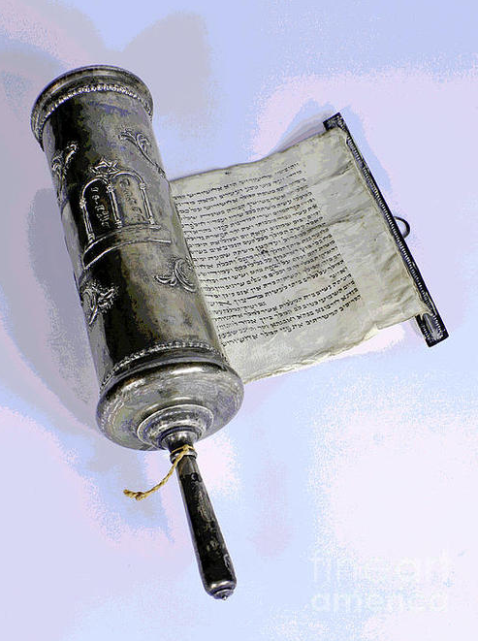
“Megilloth” (意即「卷軸」)
猶太人在守節時，所誦讀的經卷共有五本：雅歌、路得記、耶利米哀歌、傳道書和以斯帖記。
正統的猶太人在一年一度最重要的節期─逾越節，必誦唱此歌中的歌。

Slide 18
希伯來文唱 雅歌 1:1-5
“Song of Solomon 1”

Slide 19
雅歌 Song of Solomon 1:4-6a
願你吸引我，我們就快跑跟隨你。 王帶我進了內室，我們必因你歡喜快樂。 我們要稱讚你的愛情，勝似稱讚美酒。 他們愛你是理所當然的。耶路撒冷的眾女子啊，我雖然黑，卻是秀美，如同基達的帳棚，好像所羅門的幔子。 不要因日頭把我曬黑了就輕看我。
Draw me after you and let us run together!
The king has brought me into his chambers.
We will rejoice in you and be glad;
We will extol your love more than wine.

Slide 20
雅歌 Song of Solomon 2:16
良人屬我，我也屬他；他在百合花中牧放群羊。
My beloved is mine, and I am his;
He pastures his flock among the lilies.
雅歌 Song of Solomon 6:3
我屬我的良人，我的良人也屬我；他在百合花中牧放群羊。
I am my beloved’s and my beloved is mine,
He who pastures his flock among the lilies.

Slide 21
雅歌 Song of Solomon 7:10
我屬我的良人，他也戀慕我。
I belong to my beloved,
and his desire is for me.

Slide 22
神的愛情的特性

Slide 23
雅歌 Song of Solomon 8:6-7
求你將我放在你心上如印記，帶在你臂上如戳記。 因為愛情如死之堅強，嫉恨如陰間之殘忍；所發的電光是火焰的電光，是耶和華的烈焰。
Set me as a seal upon your heart,
as a seal upon your arm,
for love is strong as death,
jealousy is fierce as the grave.
Its flashes are flashes of fire,
the very flame of the Lord.

Slide 24
啟示錄 Revelation 19:7-8
我們要歡喜快樂，將榮耀歸給他。 因為，羔羊婚娶的時候到了；新婦也自己預備好了，就蒙恩得穿光明潔白的細麻衣。（這細麻衣就是聖徒所行的義。）
Let us rejoice and be glad and give him glory!
For the wedding of the Lamb has come,
and his bride has made herself ready.
Fine linen, bright and clean,
was given her to wear.”
(Fine linen stands for the righteous acts of God’s holy people.)

Slide 25
神所愛和戀慕的人釋放的能力

Slide 26
約翰福音 John 13:23
有一個門徒，是耶穌所愛的，側身挨近耶穌的懷裡。
One of his disciples, whom Jesus loved, was reclining at table at Jesus' side

Slide 27
哥林多後書 2 Corinthians 5:13-14
我們若果顛狂，是為 神；若果謹守，是為你們。 原來基督的愛激勵我們；因我們想，一人既替眾人死，眾人就都死了；
If we are “out of our mind,” as some say, it is for God; if we are in our right mind, it is for you. For Christ’s love compels us, because we are convinced that one died for all, and therefore all died.

Slide 28
羅馬書 Romans 5:3-5
不但如此，就是在患難中也是歡歡喜喜的；因為知道患難生忍耐，忍耐生老練，老練生盼望；
盼望不至於羞恥，因為所賜給我們的聖靈將 神的愛澆灌在我們心裡。
Not only so, but we also glory in our sufferings, because we know that suffering produces perseverance; perseverance, character; and character, hope. And hope does not put us to shame, because God’s love has been poured out into our hearts through the Holy Spirit, who has been given to us.

Slide 29
進入 神的愛情的邀請
滿足的喜樂與熱情
勝過罪的綑綁和試探
患難中的忍耐與盼望
生命的改變與醫治

Slide 30
進入 神的愛情的邀請
滿足的喜樂與熱情
勝過罪的綑綁和試探
患難中的忍耐與盼望
生命的改變與醫治

Slide 31
進入 神的愛情的邀請
滿足的喜樂與熱情
勝過罪的綑綁和試探
患難中的安慰與盼望
生命的改變與醫治

Slide 32
進入 神的愛情的邀請
滿足的喜樂與熱情
勝過罪的綑綁和試探
患難中的安慰與盼望
生命的改變與醫治

Slide 33
進入 神的愛情的邀請

Slide 34
回應詩歌
「耶穌我摯愛」

